Slide 1
1조 project 포트폴리오
온라인 강의 사이트
강동욱, 권용범, 박수현, 양진구, 이영인

Slide 2
목차
1. 프로젝트 목표, 선정 이유
2. 개발 환경
3. 구현 기술
4. 페이지 구성도
5. 느낀 점

Slide 3
1. 프로젝트 목표
목표 1 : React 와 SpringBoot를 사용하여 수강신청 사이트 제작(서버는 MySql 사용)
목표 2 : 수강 신청 사이트에서 강의 클릭 시 해당 강의의 ID에 따른 데이터를
서버에 요청한 뒤 강의 상세 페이지로 출력
목표 3 : 수강 신청사이트에 로그인 기능 추가 / 회원가입 기능 추가
목표 4 : 강의 목록 페이지 제작 및 검색기능 포함
목표 5 : 로그인 상태에서 장바구니 기능 활성화 / 강의 상세페이지에서 장바구니 담기 기능 추가
목표 6 : 장바구니에 담긴 강의 결제 기능 추가 / 결제 내역은 서버에 추가

Slide 4

2. 개발 환경
개발 기간 : 2022.12. ~ 2022.02 (3개월)
| 온라인 교육 사이트
플랫폼 : Windows
개발 인원 : 5명(팀 프로젝트)
담당 역할 : 교육 상세 페이지 - 프론트엔드(기여도 100%), 상세페이지-커리큘럼(기여도 100%)
상세페이지 - 강의 후기(기여도 100%)
장바구니 페이지 개발(기여도 5%) – 전체 선택 기능
개발 환경
언어 : Java (JDK 11), HTML/CSS, TypeScript
프레임 워크 : Spring Boot, React
데이터베이스(DB) : MySQL
IDE : Eclipse 2022-12, Visual Studio Code, POSTMAN, HeidiSQL, Gradle
API : RESTful API

Slide 5











2. 개발 환경
IDE
언어
API : RESTful API
서버
빌드 도구
프레임 워크

Slide 6
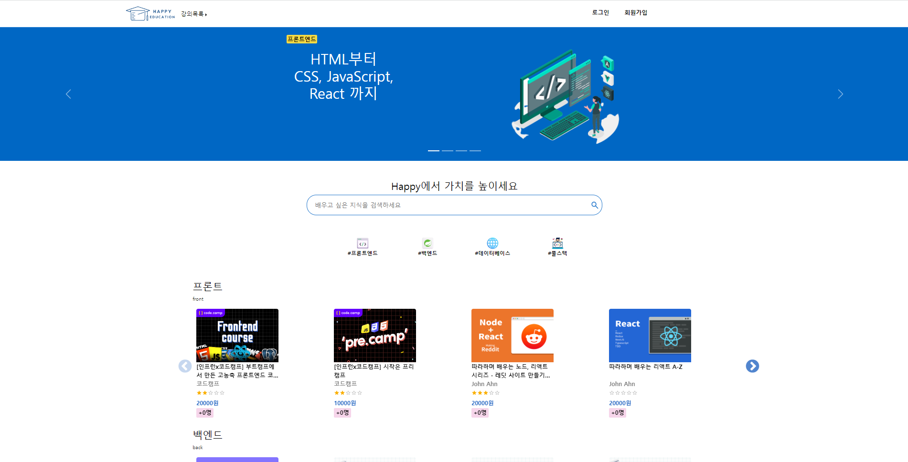
메인홈페이지

Slide 7
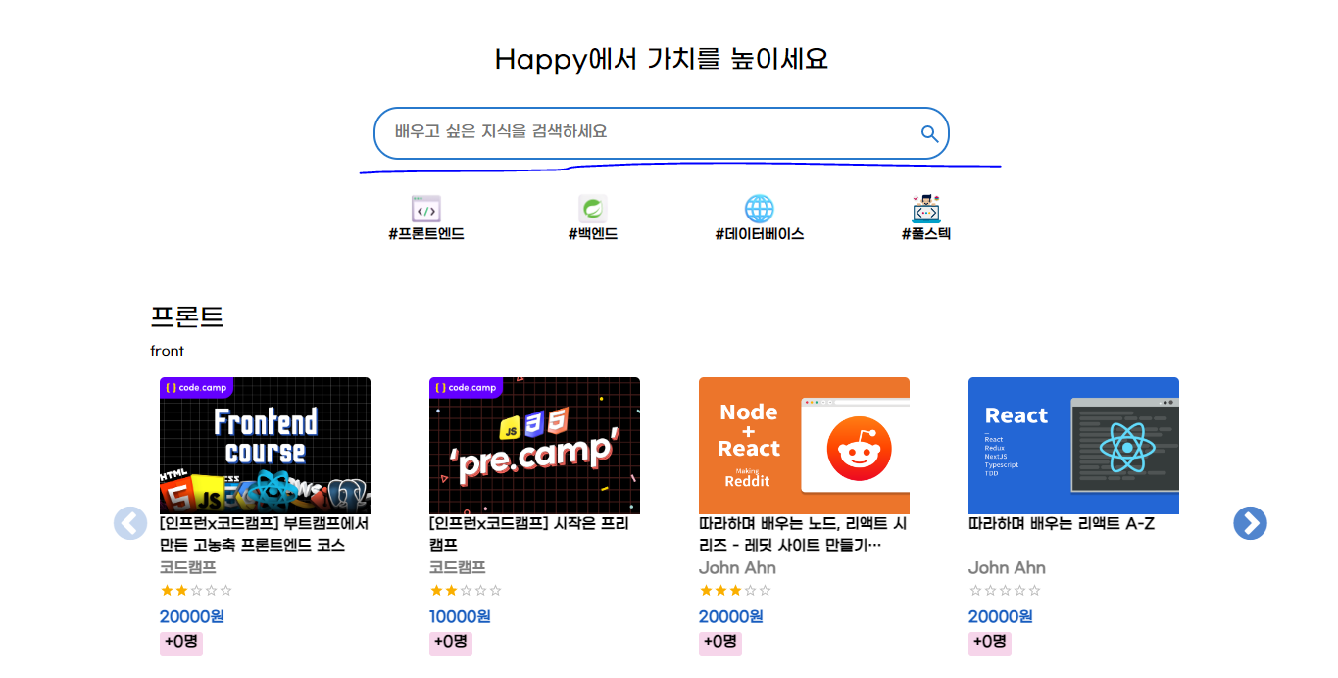
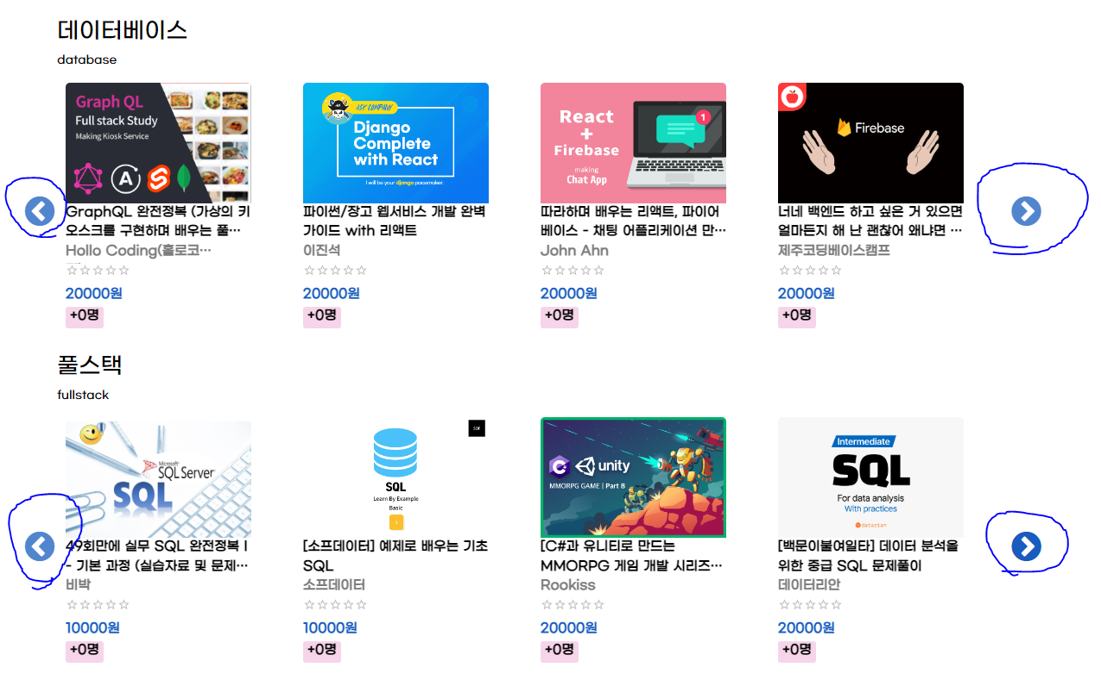
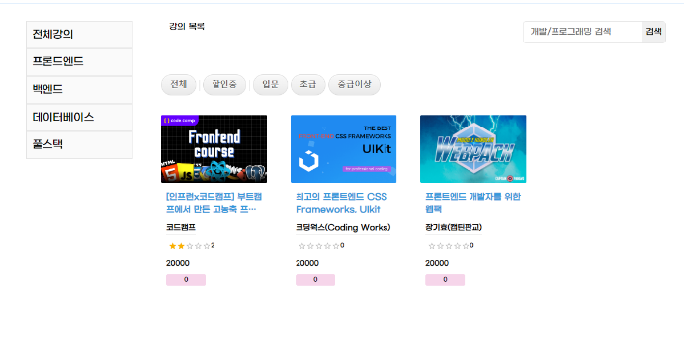
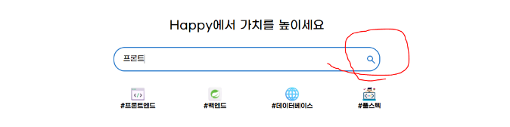
메인홈페이지-2
검색 기능을 통해 특정 키워드가 포함된 강의를 전부 찾을
수 있습니다.
스크롤 기능을 통해 각 과정당 미리보기 강의를
더 찾아 볼 수 있습니다.

Slide 8
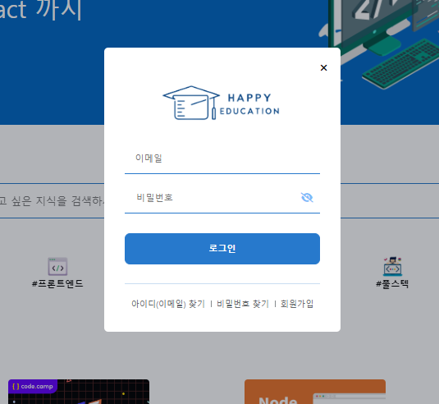
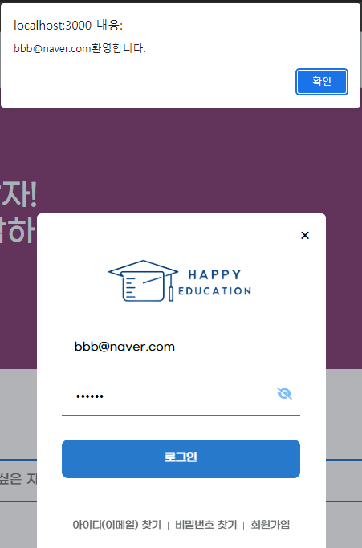
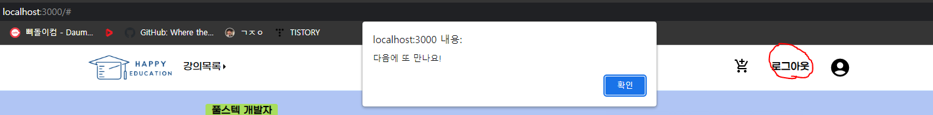
로그인 페이지
로그인 성공 시 상단바
로그아웃 기능 포함

Slide 9
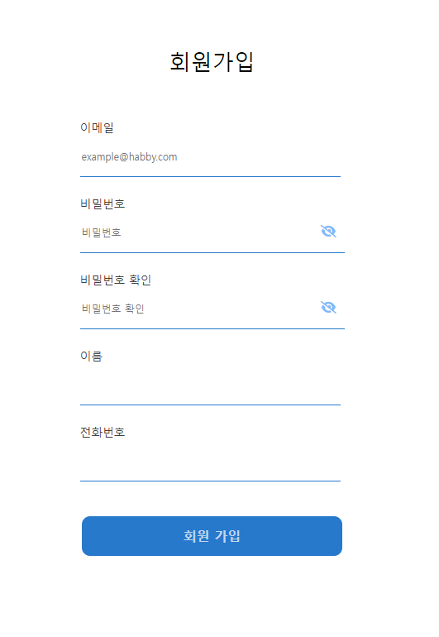
회원가입 페이지

Slide 10
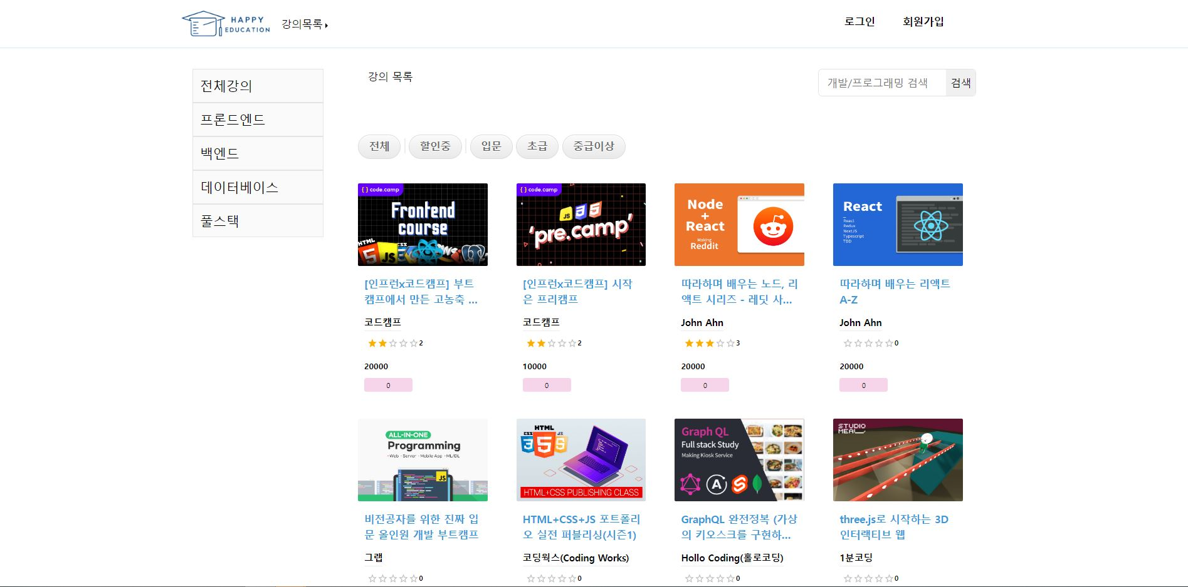
강의 목록 페이지

Slide 11
강의 목록 페이지

Slide 12
강의 목록 페이지

Slide 13
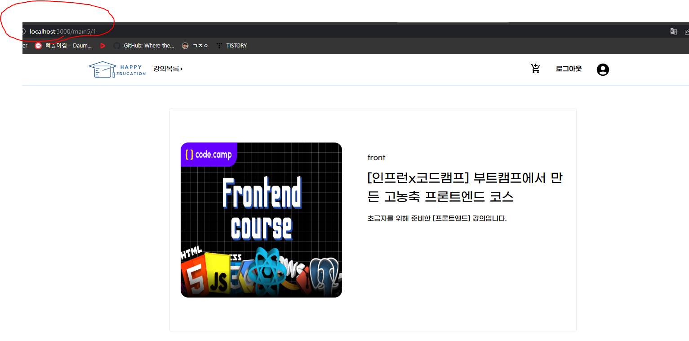
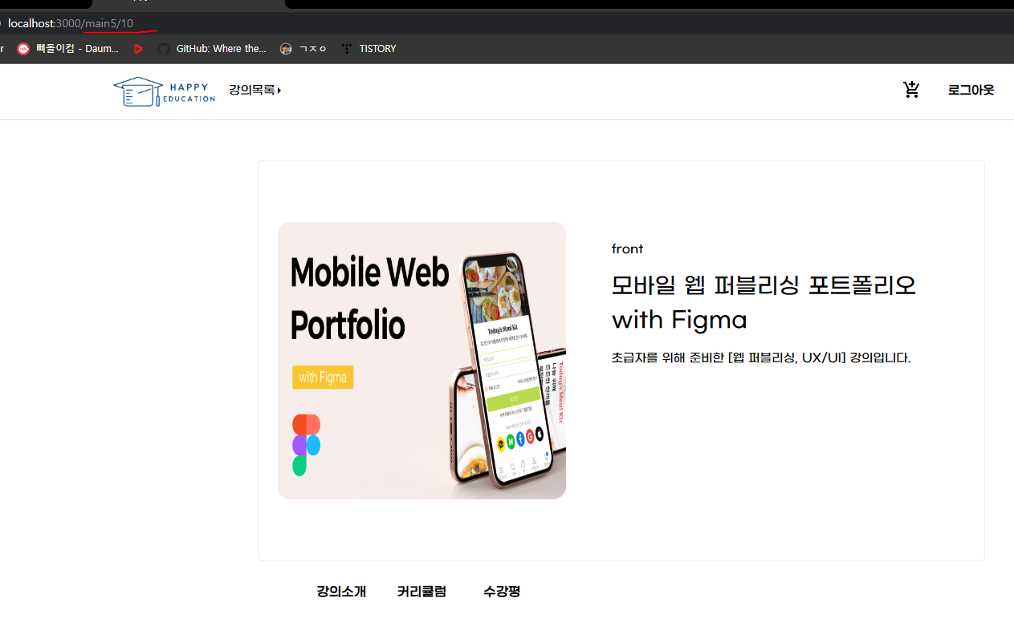
강의 상세 페이지 – 페이지 출력
메인 페이지나 목록 페이지에서 강의를 클릭 할 시, 해당 강의의 클래스ID에 따라
상세 페이지에서 출력되는 데이터가 달라지도록 설정했습니다.

Slide 14
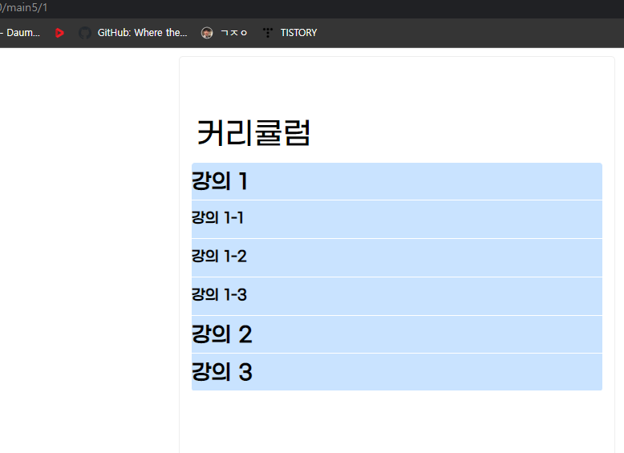
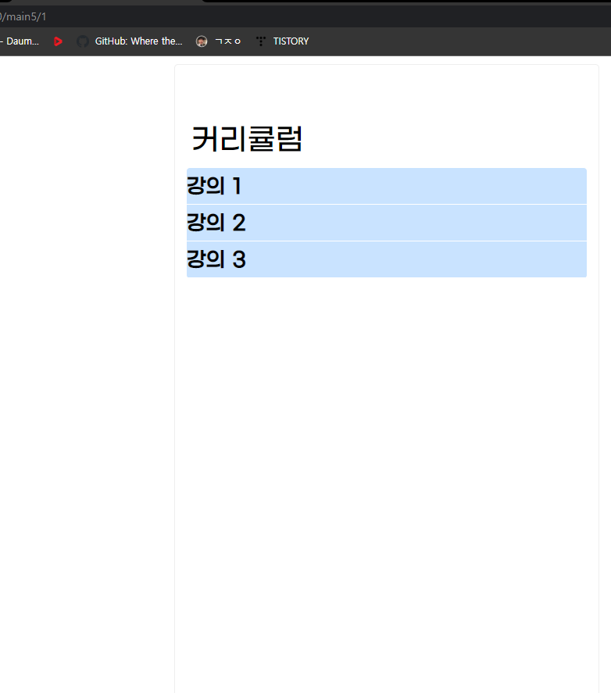
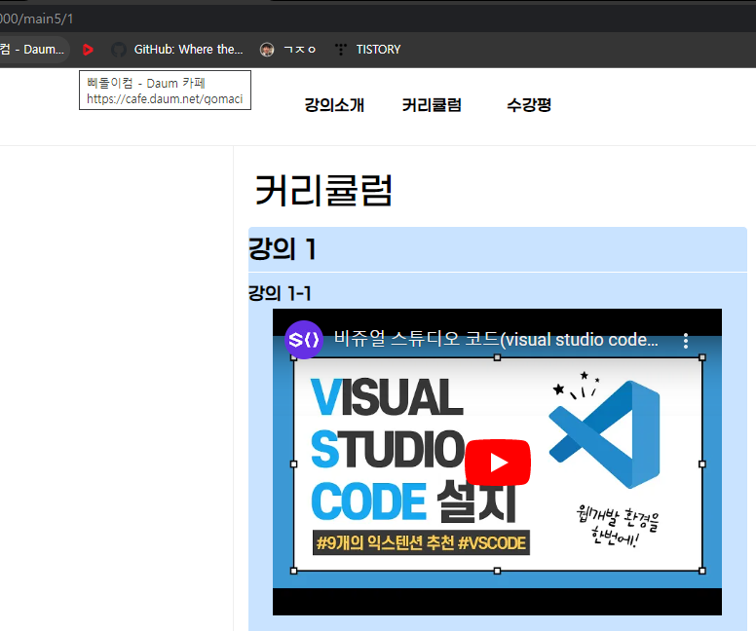
강의 상세 페이지 - 커리큘럼
미구매
커리큘럼을 펼쳤을 때 콘텐츠 표시는
해당 강의 구매 여부에 따라 표시되도록
했습니다.
구매

Slide 15
강의 상세 페이지 – 커리큘럼2
영상 출력은 Iframe 태그를 사용하여 출력했습니다.

Slide 16
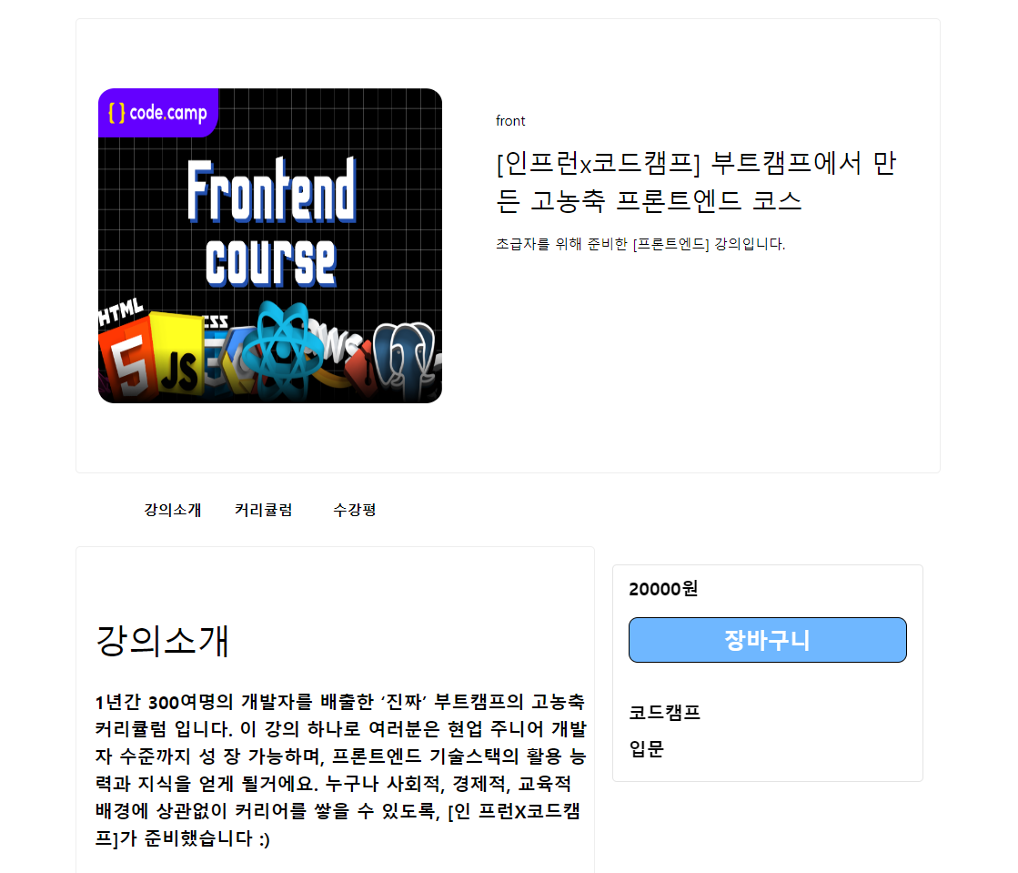
강의 상세 페이지 - 2

Slide 17
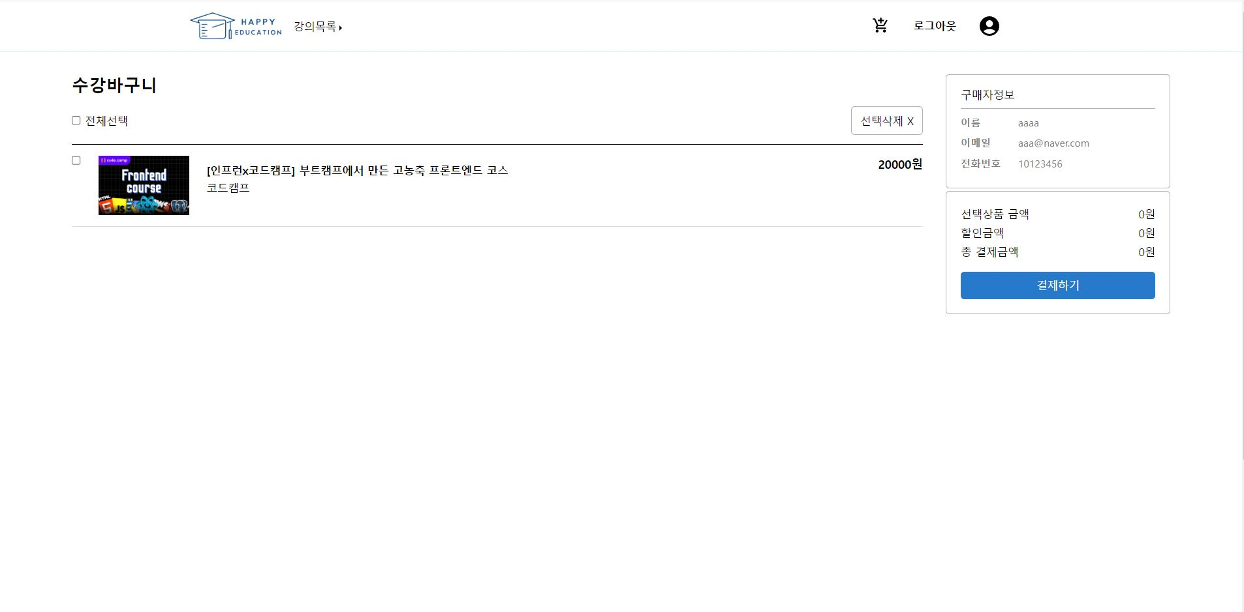
수강바구니 페이지

Slide 18
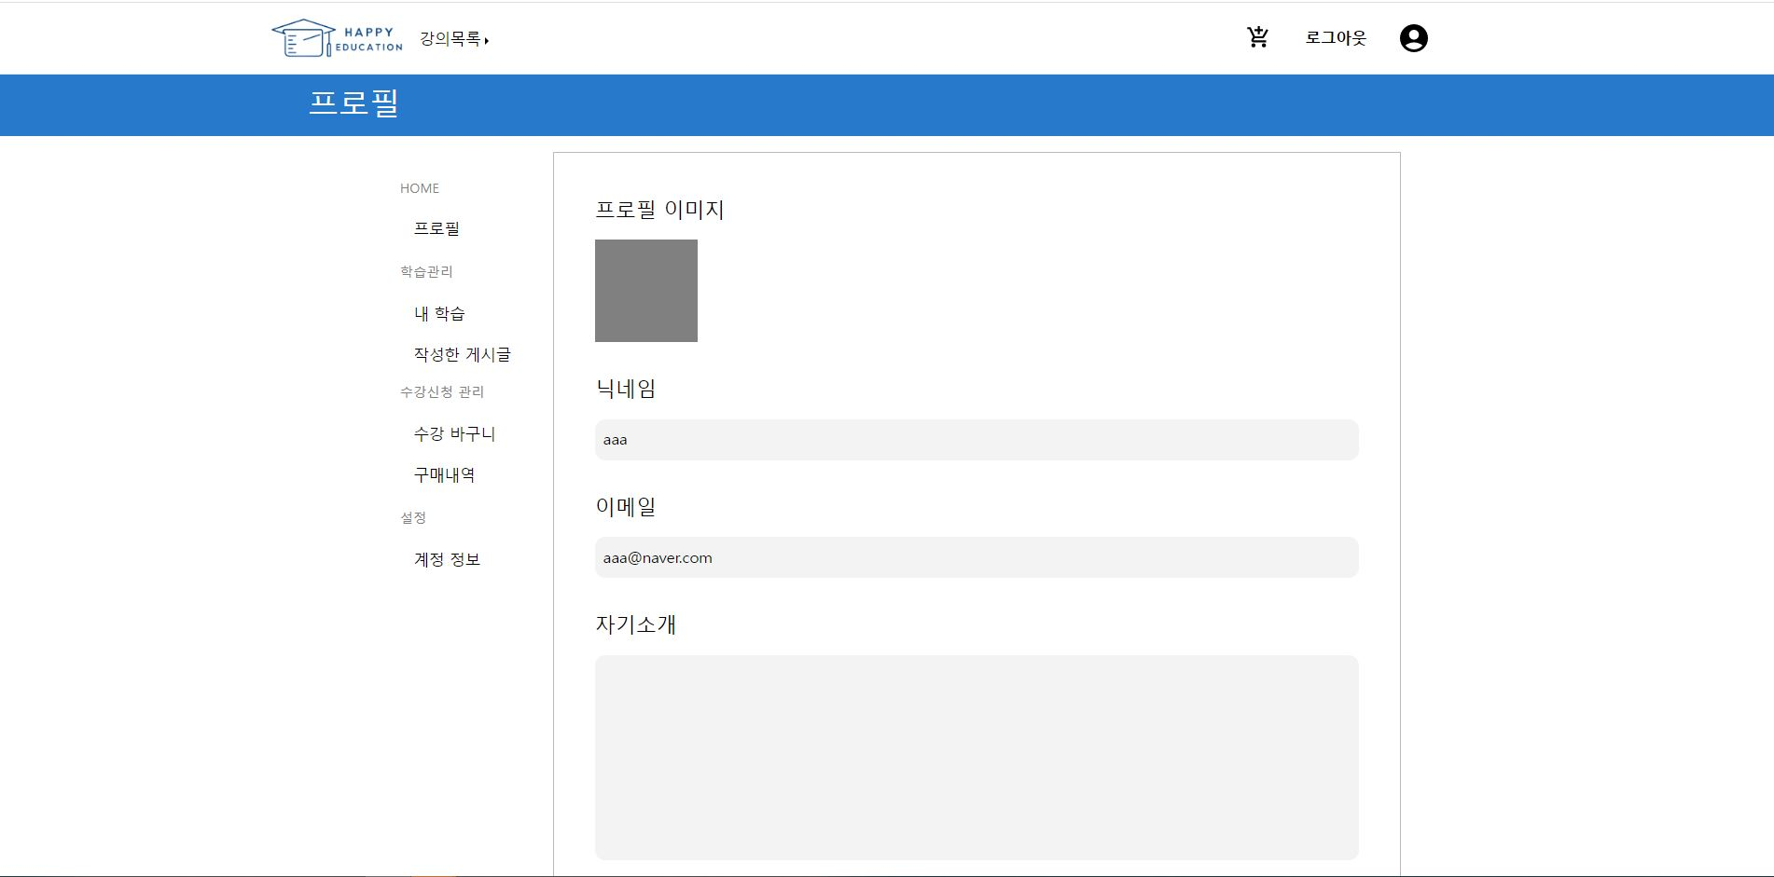
마이페이지

Slide 19
느낀 점
처음 시작할 적에는 ….

